Slide 1


Innovación tecnológica
Mesa Redonda: Las nuevas tecnologías al servicio de la gestión de pacientes
Marcial García Rojo
Jefe de Servicio de Anatomía Patológica.
Hospital General Universitario de Ciudad Real
Vocal de Castilla-La Mancha de la SEIS

Slide 2
Índice
Situación actual: heterogeneidad y complejidad de sistemas
Experiencias en algunas CCAA. Telemedicina
Evolución de la historia clínica electrónica
Nuevas Tecnologías

Slide 3

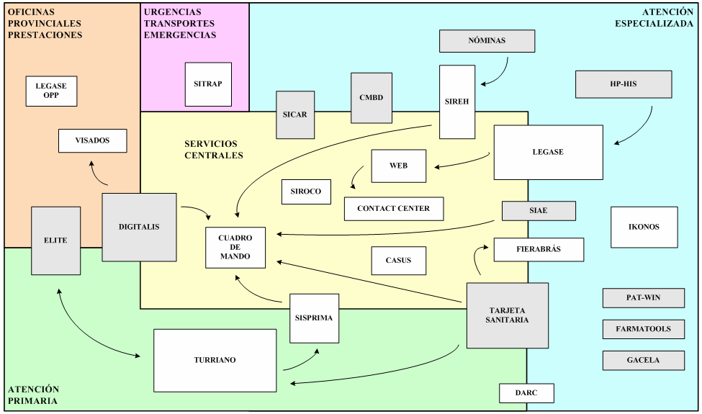
Sistemas de Información
Historia Clínica
Electrónica
Imagen
médica
Cartelería digital
Laboratorio
(SigloWeb)

Slide 4
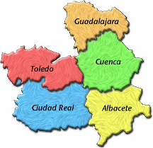
Proyectos Institucionales
Infraestructura: Comunicaciones
HCE: Hospital XXI, Ciudadanos, Innovación, Gestión interna
Uso de estándares
CIP (primaria y especializada)
Tarjeta sanitaria electrónica
Equipamiento tecnológicos (PCs profesionales)
Receta electrónica y visado
Web pública y contact center
Telemedicina, telediagnóstico
Centros de innovación (Open source)
Centros de respaldo y centros de apoyo
Historia Clínica Digital del SNS y Europa
_
_
_
_
_
_
GUADALAJARA
STM-1
CUENCA
E3
STM-1
Talavera
STM-1
STM-1
CIUDAD REAL
ALBACETE

Slide 5
Historia Clínica Digital (HCD)
Dos opciones complementarias:
  Sistema de Información Hospitalario (HIS) lo gestiona todo.
  Sistema de Información Departamental (pediatría, oncología, dermatología, etc. además de los servicios centrales). En estos casos deben estar integrados con el HIS
Arquitecturas de HCD
  Centralizada (Servidor regional único. Ej: Diraya (Andalucía), Turriano (Atención Primaria, SESCAM)
  Distribuida: Cada hospital tiene su propio servidor de historia clínica electrónica (Mambrino en el HGCR)
  Mixto: Una sola máquina servidor pero bases de datos separadas para cada hospital (Mambrino XXI en el SESCAM).

Slide 6
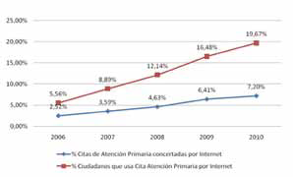
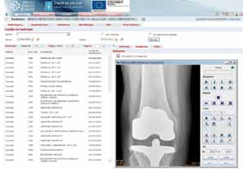
CCAA. Servicios al ciudadano
Servicio Madrileño de Salud: Citación por Internet para atención primaria disponible 98 % de la población, e HCE en 100 % de Atención Primaria y 60 % de Hospitales. Tendencia a centralizar
Servicio Gallego de Salud: petición de cita (médico familia o pediatra, 20% ciudadanos ya lo usan en 2010), últimas voluntades, acceso a informe de alta, consultar lista de espera. HCE (IANUS): unificación, receta electrónica, departamentales e imagen.

Slide 7
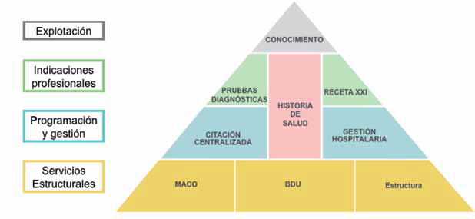
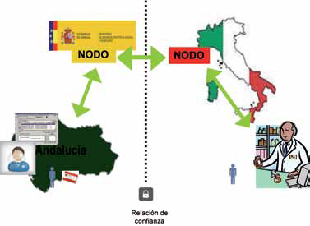
Andalucía
DIRAYA (Hª salud ámbito regional). Libre Elección de médico de familia y pediatra. ClicSalud (historia a través de internet). EpSOS.
Utilidades para la codificación de diagnósticos y procedimientos y elaboración automática del CMBD.
Integración con Empresa Pública de Emergencias Sanitarias (tabletas WiFi).
Evolución hacia la modularidad y la orientación a servicios

Slide 8
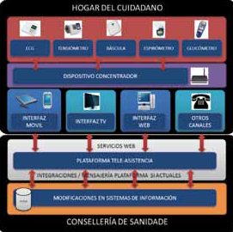
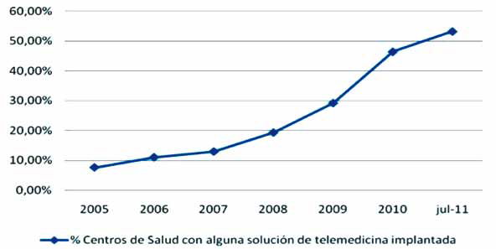
Telemedicina en Galicia
Desde 2002. Centros de salud con acceso a dermatología, oftalmología, neumología, endocrinología, neurología y RX
Comunicación directa con especialista,
disminuye nº consultas y desplazamientos
Optimizar recursos: enfermería toma imagen
Mejor coordinación entre niveles: mejor control patología crónicas y enfermos polimedicados
Desde 2010: Entre servicios de hospitales comarcales y unidades de referencia (“tele-ictus”)
¡Nuevas posibilidades y estrategias! Hogar Digital de la Xunta de Galicia (insuficiencia cardiaca, anticoagulación, rehabilitación,…)

Slide 9
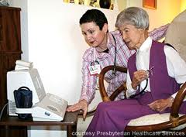
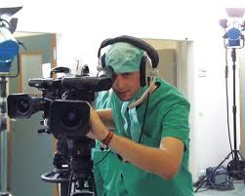
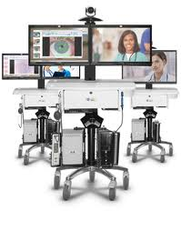
Áreas de mayor crecimiento en telemedicina
Monitorización y cuidados desde el hogar. Ya existen ejemplos de retorno de inversión. Se promueve el uso de productos sencillos para el usuario, como tabletas.
Servicios médicos y de especialistas remotos. Gestionar el pago de estos servicios y el impulso de tecnología eficiente y de coste asumible de transmisión de vídeo
Sistemas de respuesta a urgencias personales (PERS). Es una de las mayores oportunidades de negocio y lo importante es el contacto directo con el usuario.
Consulta de vídeo diagnóstico, servicio médico adicional.
Permite acceso a cuidados de salud independientes de la
ubicación, pero no está bien definido el coste.
Servicios cardiacos remotos. Es un servicio extendido, lo que a su vez limitado su evolución y cambio tecnológico pero si se prevén nuevos servicios.
Fuente: http://www.healthcareitnews.com/news/frost-sullivan-spotlights-top-opportunities-telehealth-growth

Slide 10

Admisión e HCE
Ley de Garantías en Atención Sanitaria Especializada y decretos 9/2003 y 8/2005
Mejoras en proceso de citaciones
Mejoras en proceso de altas
Comunicación con pacientes: SMS, correo electrónico, web
Comunicación con otros centros
Pulseras barras o RFID: Resolver circuito en admisión, urgencias, salas de rayos,...

Slide 11
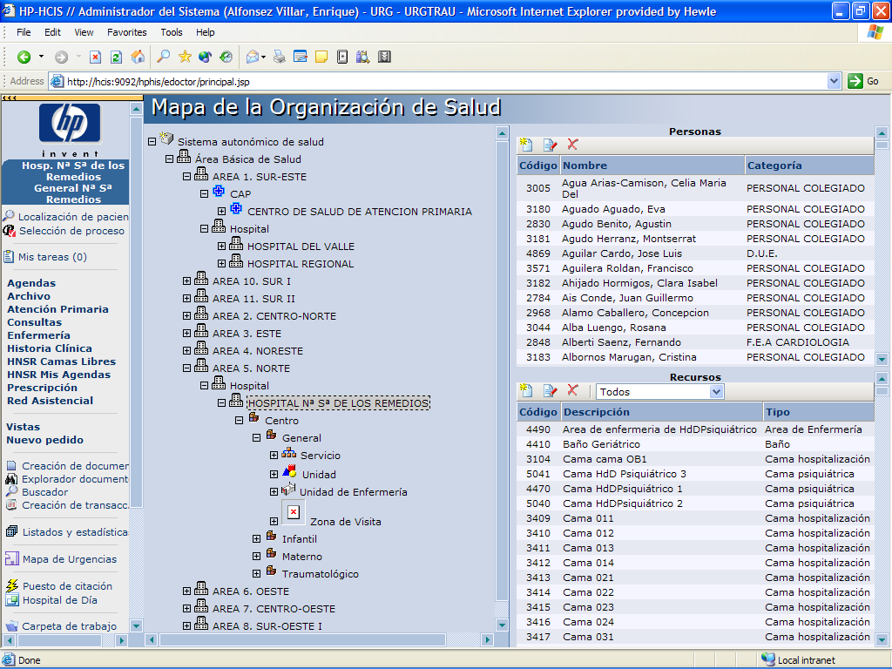
(Todos los datos son simulados)
Notes:
Usuario administrador, con acceso a HCAS

Slide 12
Optimizar citación con HCE
Citación CEX: es la citación de médicos especialistas, y los criterios de búsqueda son: el dispositivo asistencial, el centro, el servicio, la agenda, el horario, el médico y la prestación.
Citación por especialidad: Los criterios de búsqueda son la especialidad, el dispositivo asistencial (que es opcional), el médico y la prestación. Ej: Para una cita de la especialidad de tele-cardiología en qué centros se puede dar cita y en qué fechas.
Citar persona / recurso: equipo (TAC), ubicación (sillón Qmt)
Citación en un horario por demanda (↓ duración huecos)
Citación por planificación
Criterios comunes a todos los tipos de citación: fecha de la cita, la hora, tipo de financiación y garante.
Petición de cita
Cita programada

Slide 13
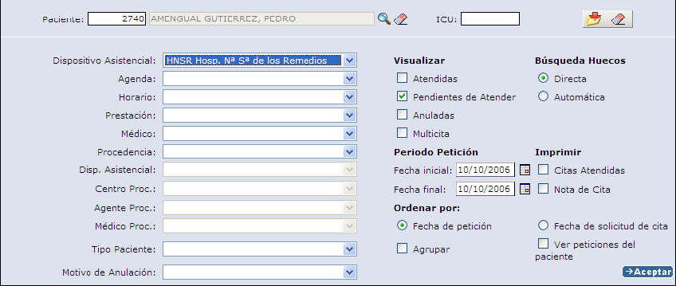
Facultativos y pacientes: Buzón de peticiones de cita
Almacena las peticiones de cita realizadas por el médico
Administrativo: Atención del buzón de peticiones de cita

Slide 14
Consultas

Slide 15
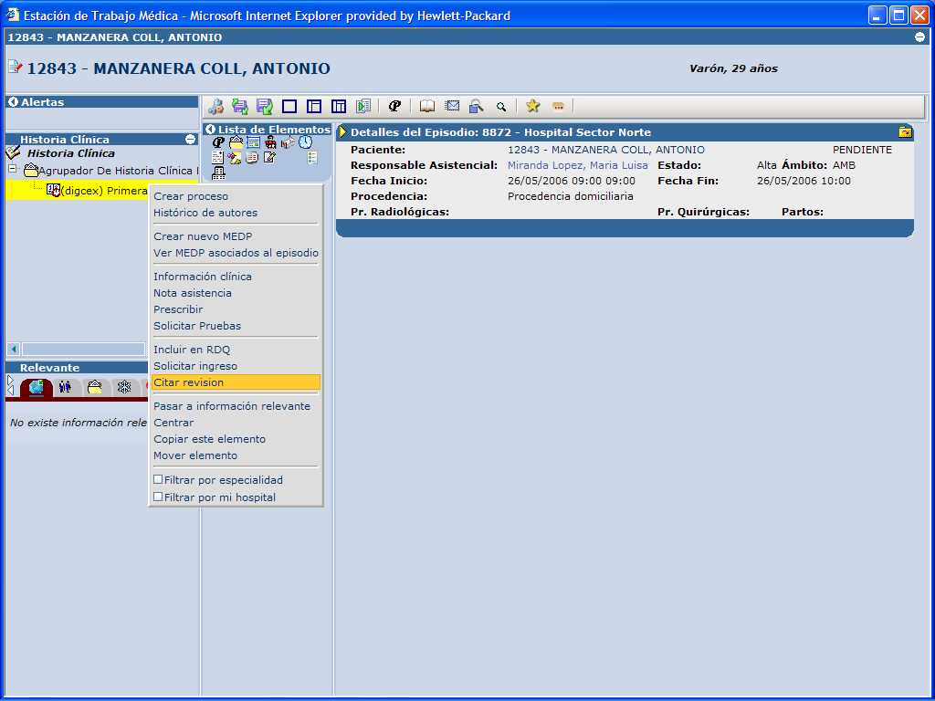
Notes:
El médico desde su estación de trabajo puede también citar las revisiones del paciente (el paciente sale de la consulta con su cita de revisión sin tener que ir a otro mostrador a que se la den).

Slide 16
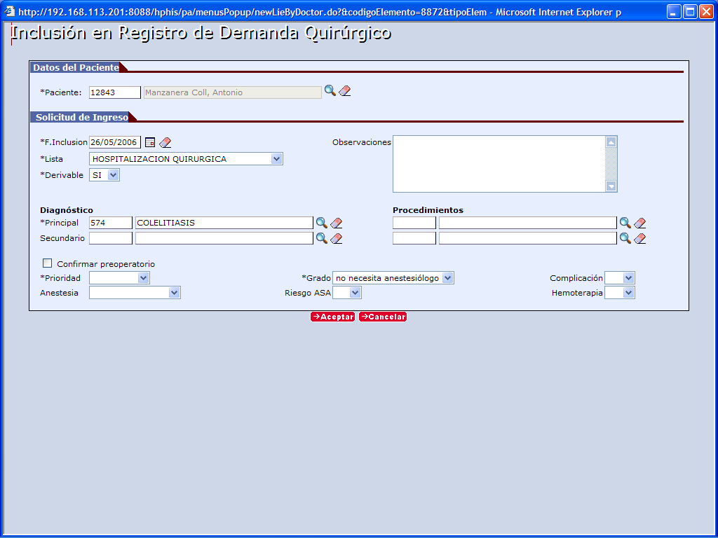
Notes:
El médico puede ordenar la inclusión del paciente en lista de espera, utilizando un formulario (diseñable y adaptable a las necesidades del hospital), que de forma transparente registra al paciente en la lista de espera (se elimina la tarea administrativa), calcula si el paciente requiere pruebas de preoperatorio (y qué pruebas), etc…
El paciente una vez incluido en lista de espera puede ser citado para las pruebas y revisión de estas. Y una vez dado el visto bueno del anestesista y del propio paciente, se le programa una intervención quirúrgica (requiera hospitalización o no).
Si requiere hospitalización también se le puede hacer una reserva de cama (un preingreso), para la fecha prevista.

Slide 17
Urgencias

Slide 18
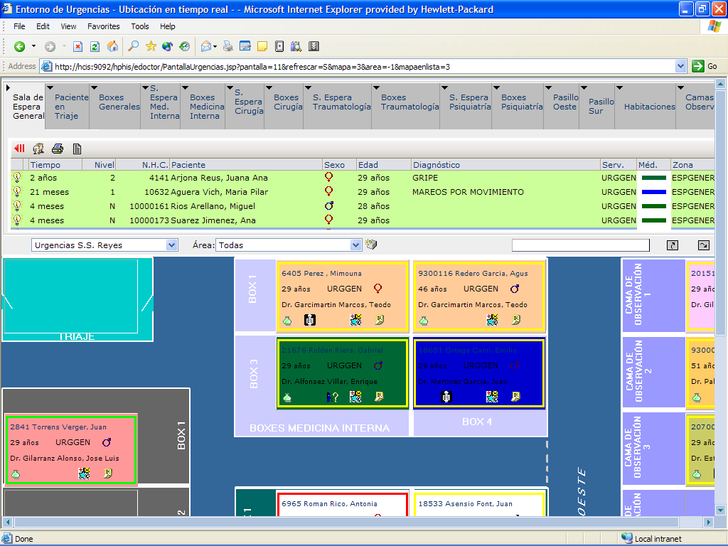

Slide 19
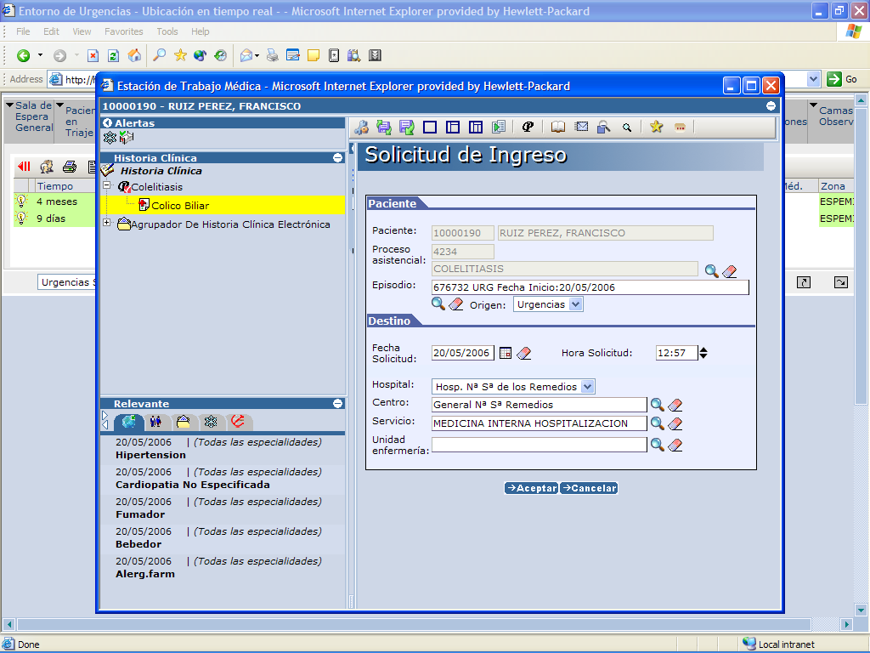

Slide 20
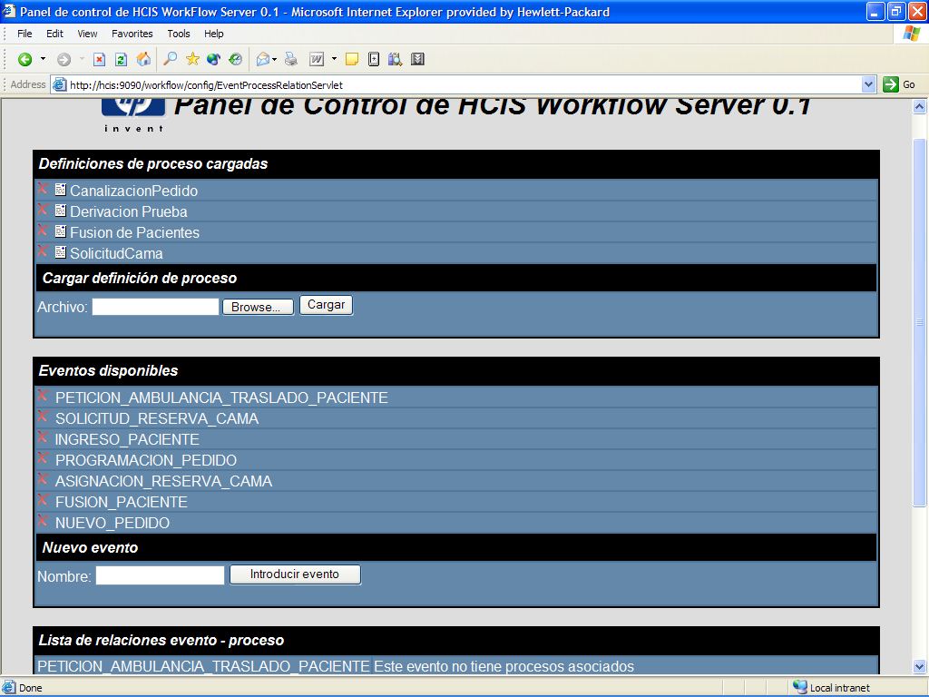

Slide 21
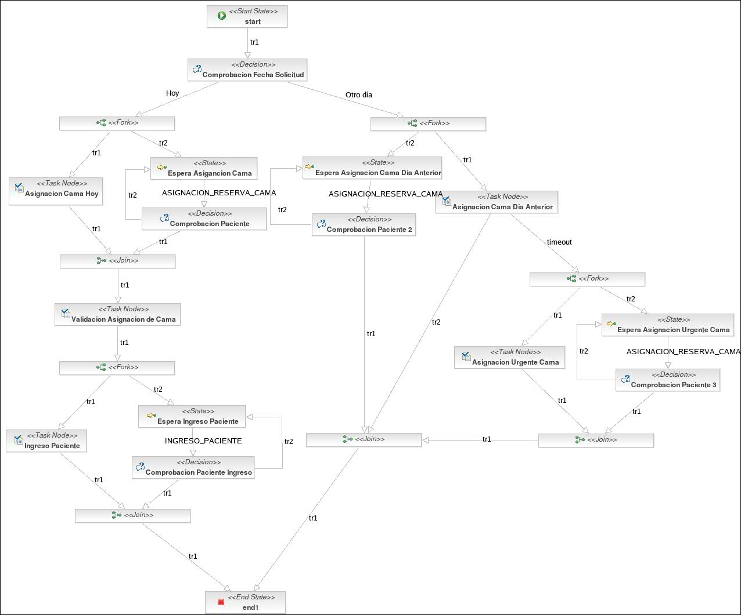

Slide 22
Archivo de Historias Clínicas

Slide 23
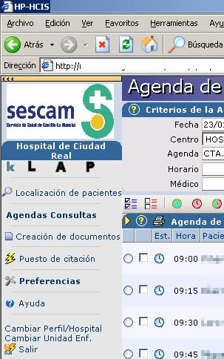
Archivo de Historias Clínicas
Historia Clínica en formato digital (HCE)
Historia Clínica digitalizada (original en papel)
Documento de Voluntades anticipadas
Área de integraciones
  Radiología
  Historia Clínica Digitalizada
  Laboratorio
  Anatomía Patológica
  Endoscopias (Endobase)

Slide 24
Archivo. Funcionalidades
Gestión de dossieres, peticiones, préstamos, duplicados
Codificación de episodios
Listados, búsquedas, estadísticas
Mantenimientos
Interacciones con Admisión, Consultas Externas o con la Estación de Trabajo Clínica.

Slide 25
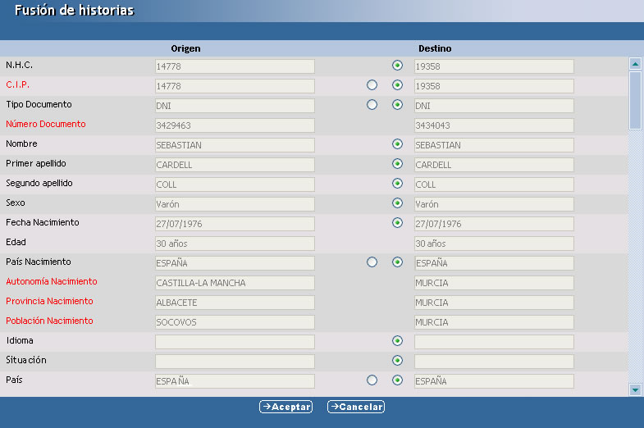
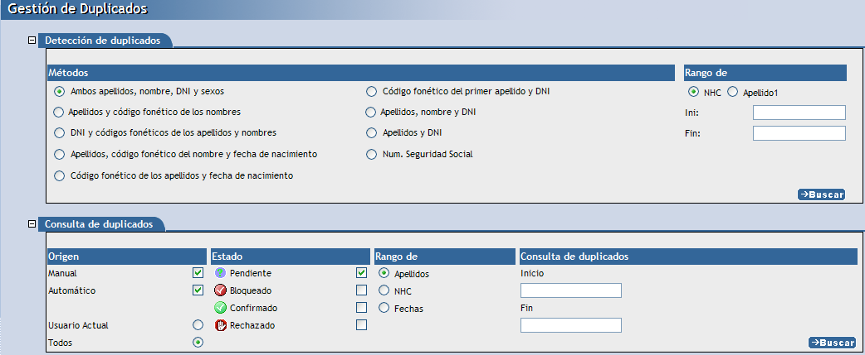
1. Gestión de duplicados
Detectar y consultar los registros de pacientes duplicados. Fusiones

Slide 26
Establecer permisos
Fusionar
  de provisional a definitivo
  de definitivo a definitivo
Confirmación de Exitus
Cambio de un episodio a otro paciente
Crear nuevos pacientes

Slide 27
Nuevas tecnologías

Slide 28
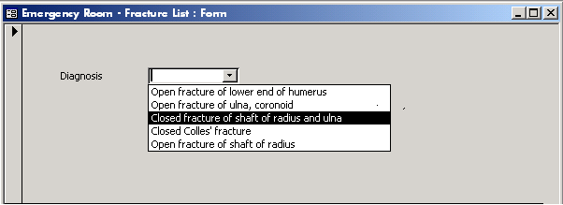
SNOMED CT en una historia clínica electrónica
SNOMED CT
Este diagnóstico está vinculado a un concepto codificado en SNOMED CT dentro de la aplicación.
ConceptId | DescriptionId | Término
20354001 | 34227016 | fractura expuesta del extremo distal del húmero
208302004 | 318823010 | fractura expuesta de la apófisis coronoides del cúbito
54819005 | 91112014 | fractura cerrada de la diáfisis de radio y cúbito
269083002 | 402859019 | fractura no expuesta de Colles
66246007 | 110021014 | fractura expuesta de la diáfisis del radio
Notes:
28
Estos son ejemplos de la forma de utilizar SNOMED en una aplicación de una HCE. Este ejemplo muestra un diagnóstico o hallazgo clínico

Slide 29

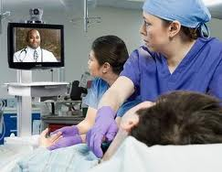
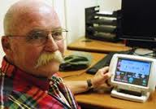
Retos tecnológicos:
Distribuido
El cambio tecnológico de la puesta en marcha de servicios de telemedicina supone:
Conocer los dispositivos: cámara
de examen médico, otoscopio y
estetoscopio electrónicos, etc.
Sistemas críticos
Seleccionar sistemas abiertos
Modalidades centradas en el paciente

Slide 30
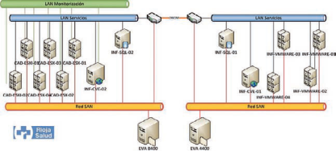
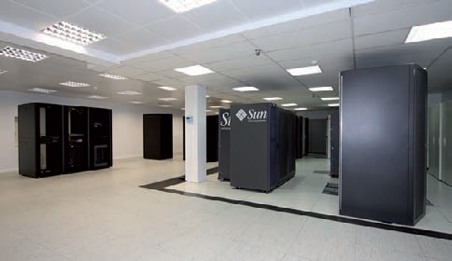
El concepto de nube (“cloud”) y Admisión
El Servicio Madrileño de Salud se dirige a un
modelo de Nube Privada: Almacenamiento (copias de seguridad) y aplicaciones residen en la Nube. Madrid, proyecto ATHENE@ (Actualización Tecnológica de Hospitales EN la Era Digit@l). Nube específica para los investigadores sanitarios
SESCAM: Cloud privado. 1º infraestructura y plataforma (proceso, almacenamiento), 2º software (licencias por usuarios, software a través de navegador)
Rioja Salud: Paso a paso, primero abordar proyectos en nubes privadas o mixtas, e ir experimentando con algunos servicios sobre la nube pública.

Slide 31

Seguridad y confidencialidad
I+S 2011 (90): 53.

Slide 32
¡Muchas gracias!
marcial@cim.es

